Slide 1


Slide 2
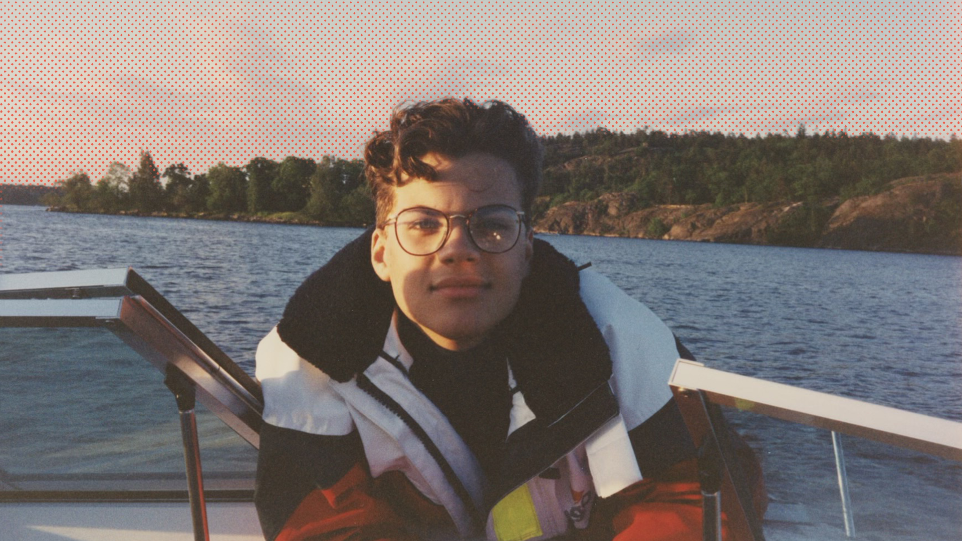

Notes:
Tobias Storch föds i Stockholm 1974. Han gillar musik, hänga med kompisar och att segla. Under en seglingstur när han är 13 år gammal kapsejsar båten vilket resulterar i att Tobias får blåmärken över hela kroppen. Ovanligt stora blåmärken.

Slide 3

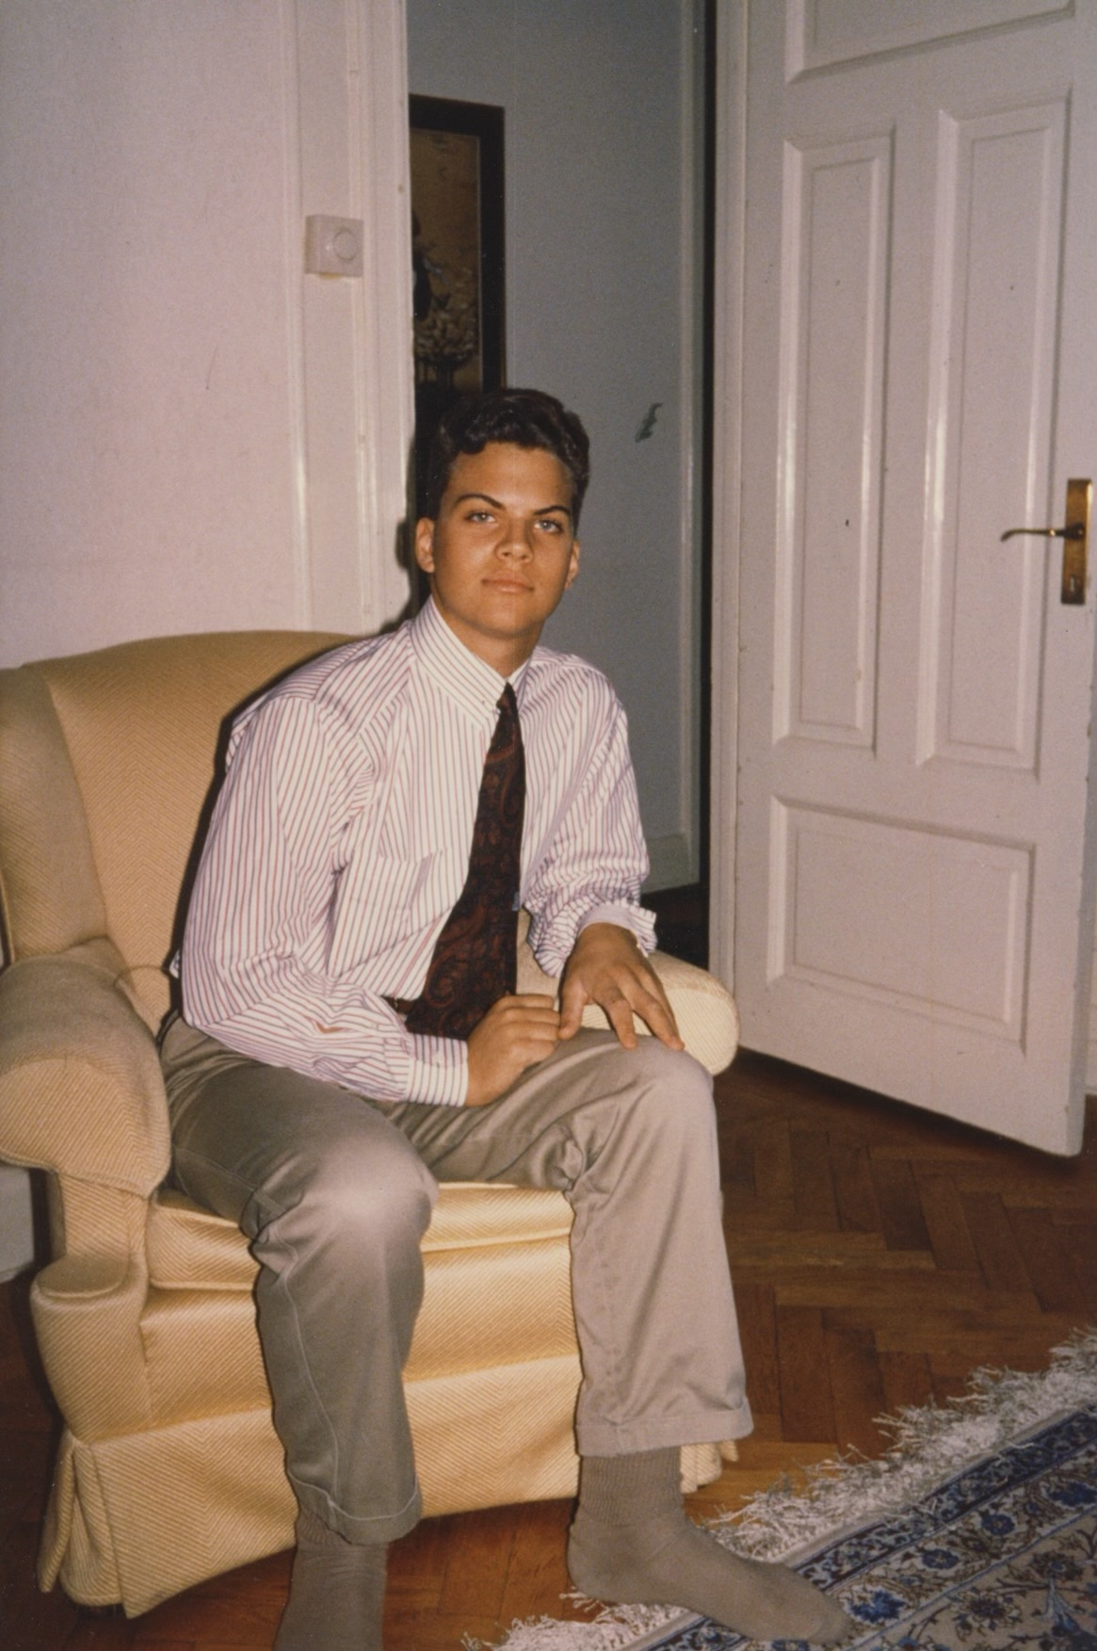
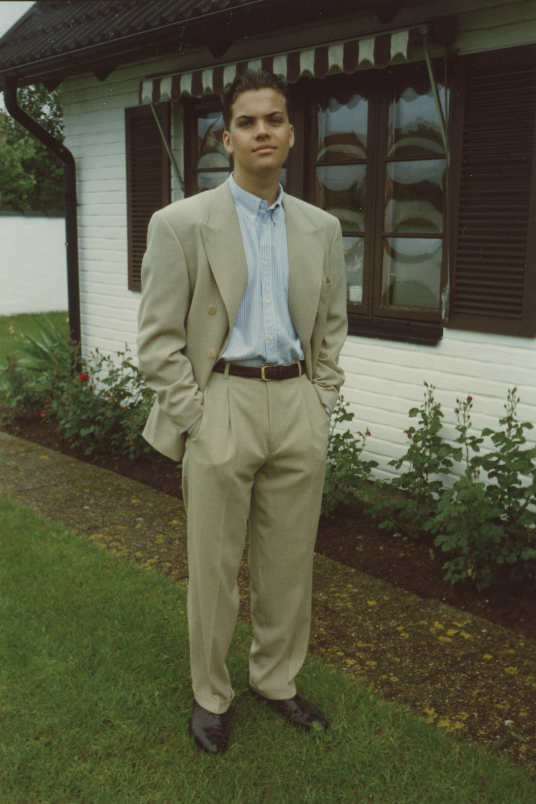
Notes:
Hans mamma tar honom till vårdcentralen. Och efter många, många prover får de beskedet att Tobias har en dödlig blodsjukdom. Men den går att bota, om man lyckas hitta en matchande givare för stamcellsdonation.

Slide 4

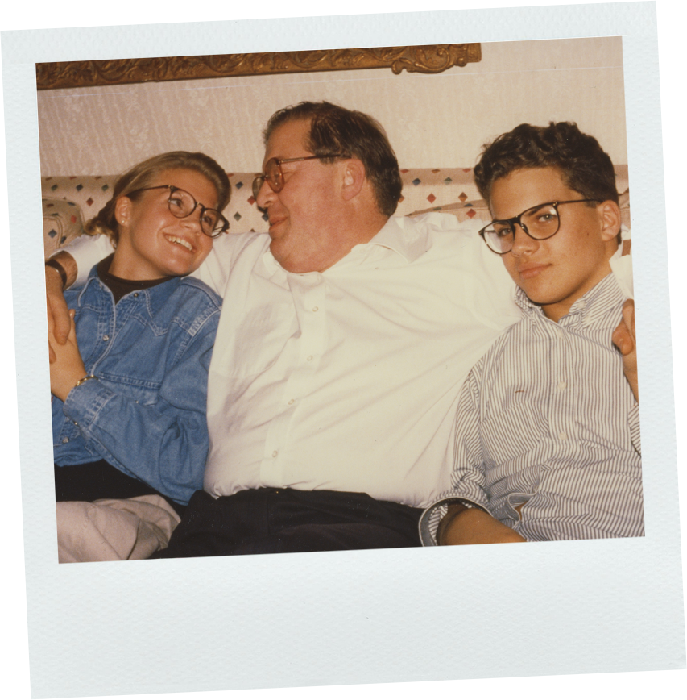
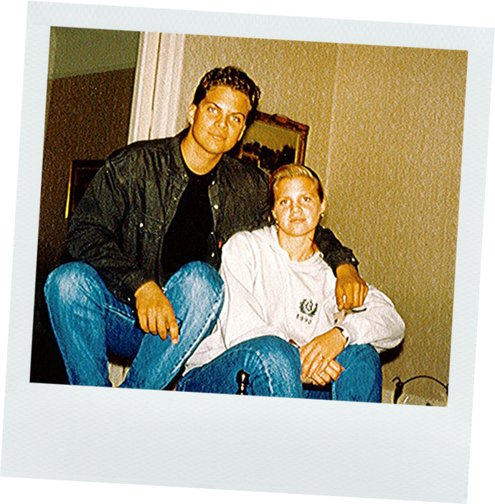
Notes:
Många i Tobias familj och släkt testas, men ingen matchar. Istället börjar läkarna leta i internationella stamcellsregister, men att hitta en matchning är väldigt svårt. Åren går och Tobias fyller 14, han fyller 15, och han fyller 16 år. Han och hans familj väntar och väntar, och lär sig motvilligt att leva med sjukdomen samtidigt som de försöker hålla hoppet uppe.
Men efter flera års väntan orkar inte Tobias kropp mer. Sökandet efter en match tog för lång tid och 17 år gammal dör Tobias.

Slide 5
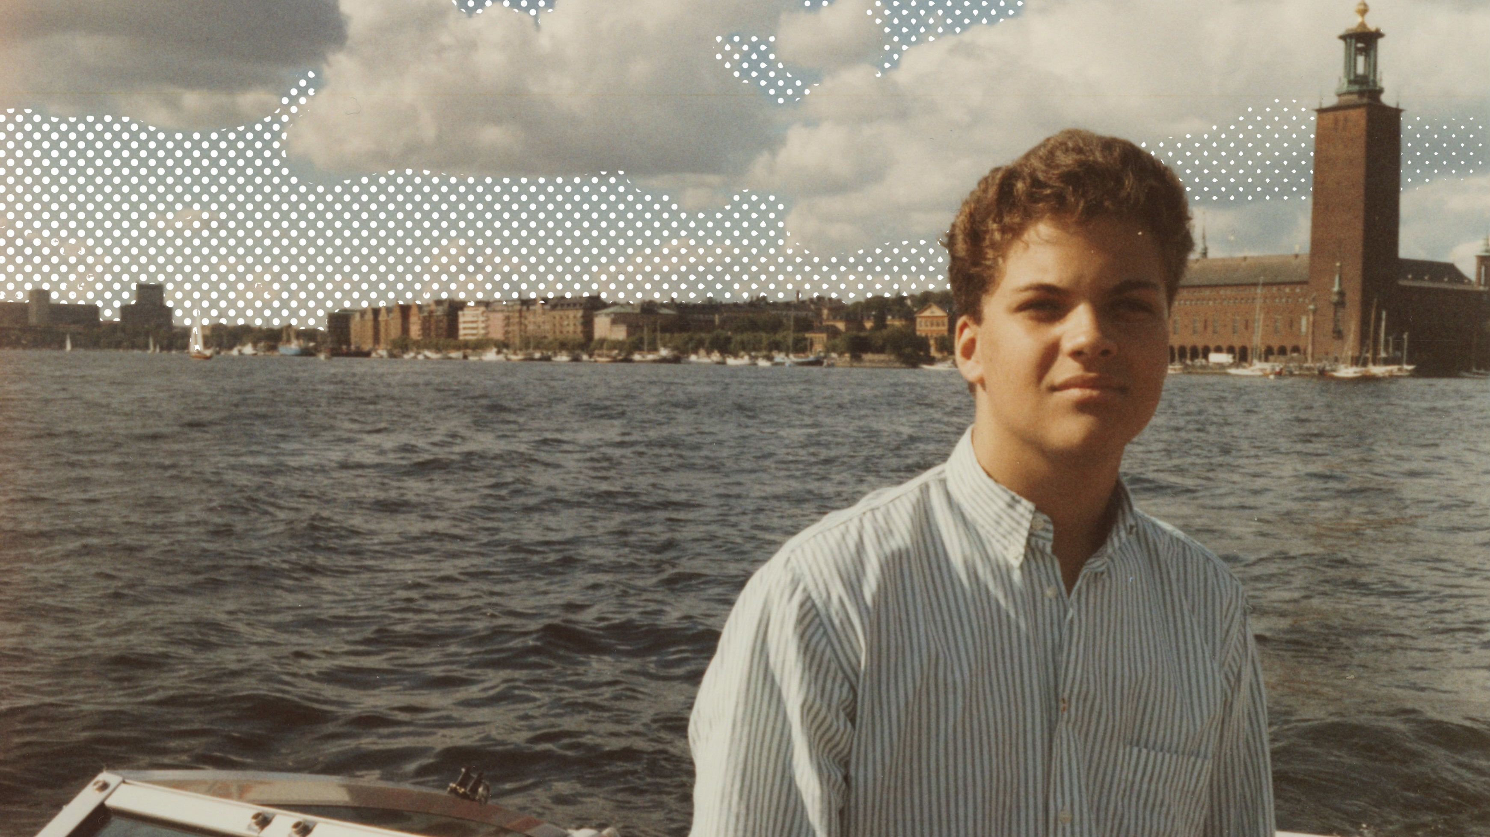
Notes:
Året efter Tobias bortgång, 1992, grundar hans föräldrar Tobiasregistret, till minne av sin son. Tobiasregistrets uppgift är att matcha patient med lämplig givare i Sverige eller utomlands. Det blir Nordens första register och är idag Sveriges nationella register för stamcellsdonation. Sedan dess har Tobiasregistret räddat många liv tack vare alla de människor som registrerat sig för stamcellsdonation. Kanske hade man även kunnat rädda Tobias – om det hade funnits tidigare.

Slide 6
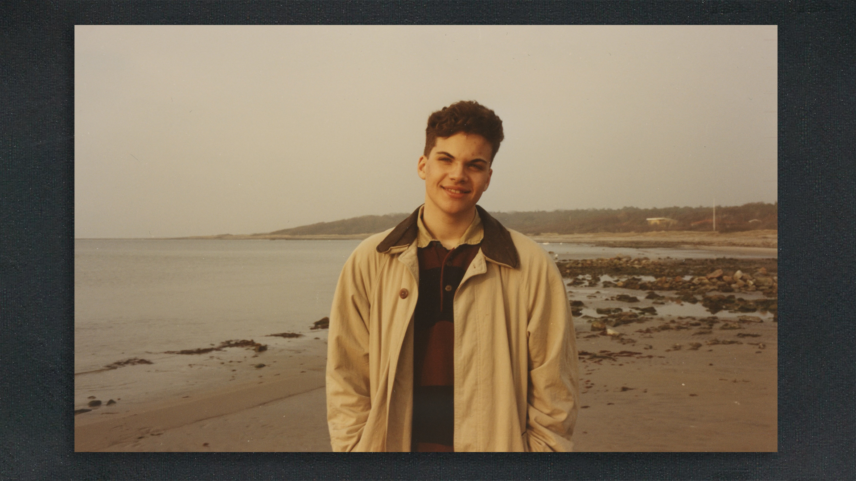
Notes:
Men trots Tobiasregistret kan personer än i dag få vänta i flera år på en matchande givare, och det är fortfarande många som inte hinner få hjälp i tid. För att hjälpa fler behövs många fler i registret.

Slide 7

Se film
Notes:
v

